Slide 1

Eva Lazoríková

Slide 2
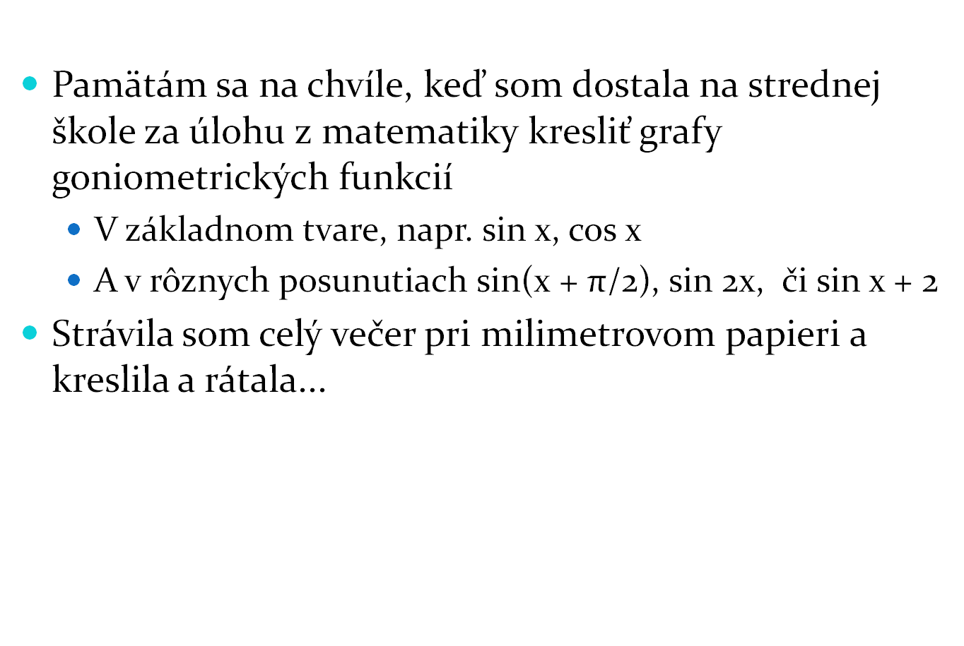


Slide 3
Dnes to majú naši žiaci jednoduchšie, je tu Excel!
Ach, prečo som už vtedy nepoznala Excel?
Verím, že by mi dnes moja matikárka dovolila použiť Excel!
Ale je to naozaj také jednoduché?

Slide 4
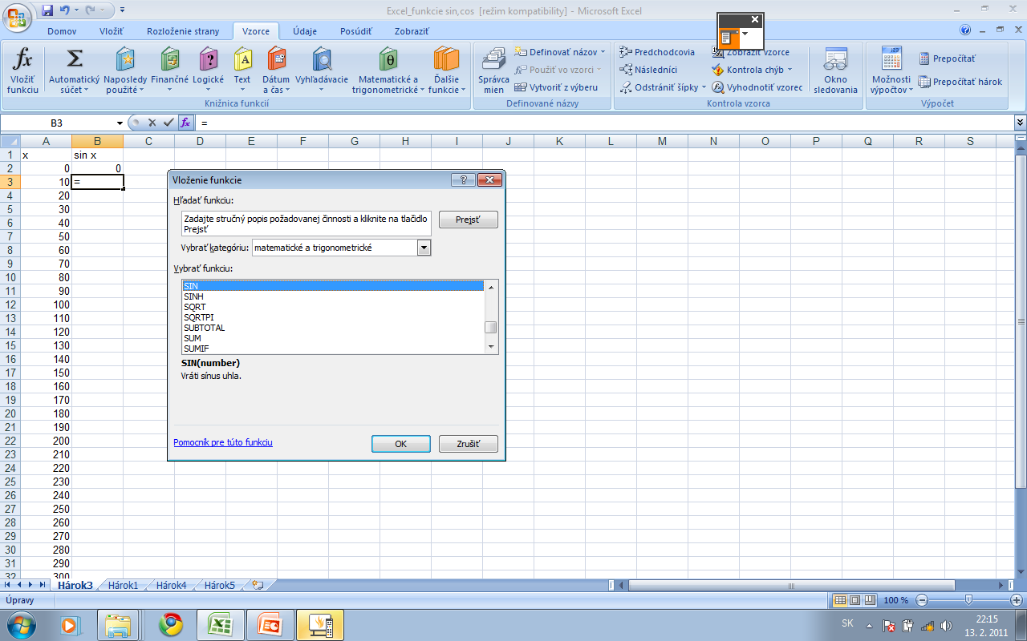
A tak som sa na to vrhla:
do A1 som zadala 1, do A2 10, použijúc automatické vypĺňanie natiahla stĺpec až do 360...
Do stĺpca B som vložila fukciu sinus a znova vyplnila až po bunku zodpovedajúcu 360 stupňom...

Slide 5
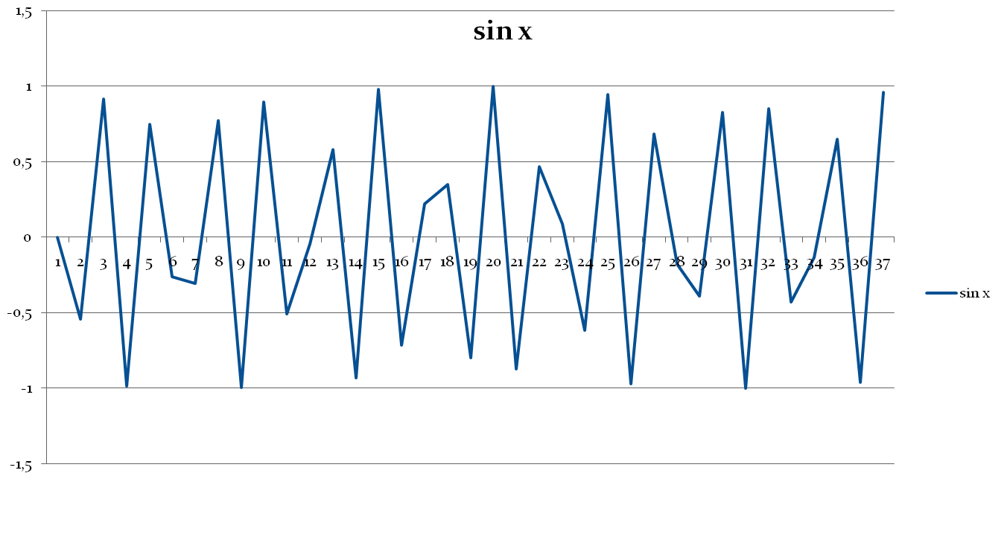

Zo získaných hodnôt som vytiahla čiarový graf a ???

Slide 6
Excel, beťár jeden
Nepočíta však so stupňami, ale s radiánmi. Treba teda pred výpočtom premeniť stupne na radiány!
Robí sa to príkazom RADIANS
A ešte jedna vec:
  premeniť minúty na desatinné číslo, ako časť stupňa.
Napr. 30 º 45 ´ ( minúty prevedieme na desatinné číslo 45/60=0,75) = 30,75

Slide 7
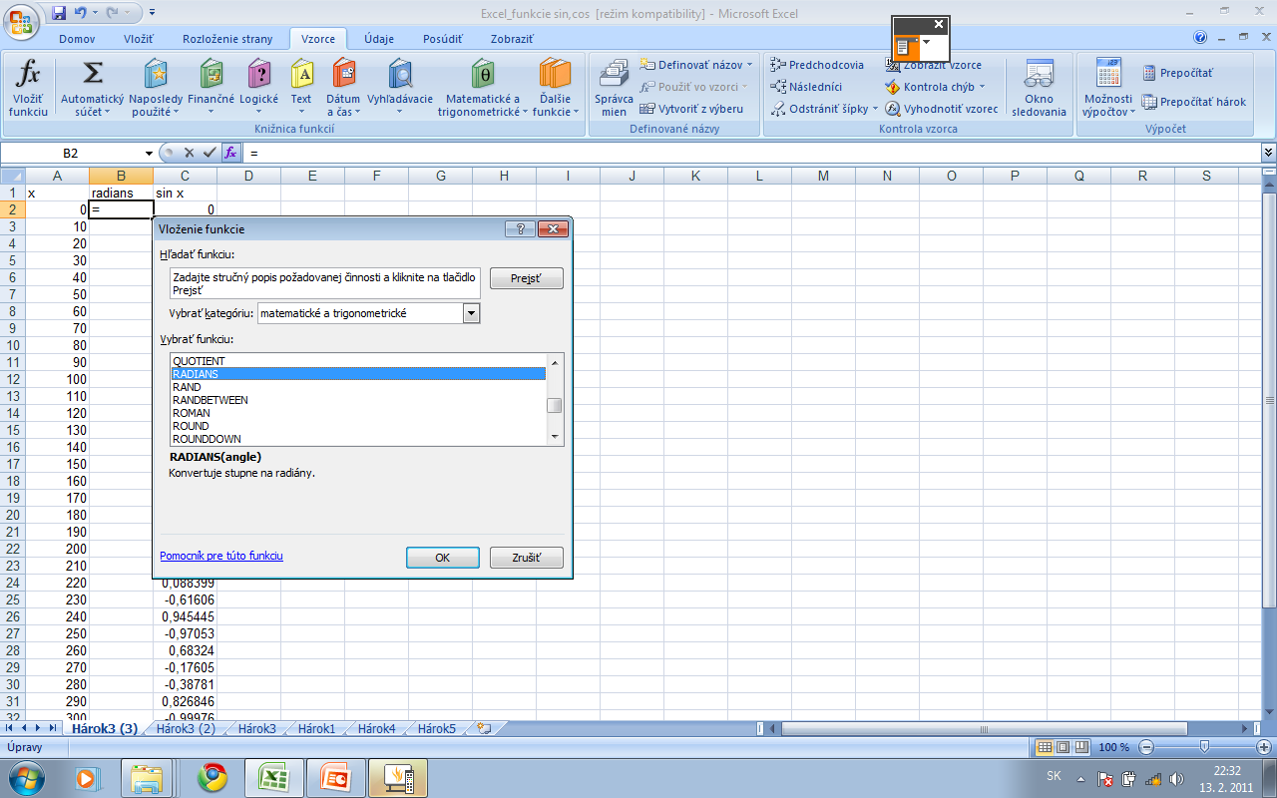
A tak vkladám ďalšie stĺpce:
V stĺpci A mám hodnoty x v stupňoch, vložím za stĺpec A nový stĺpec B
Priradím bunkám v stĺpci B funkciu, aby počítal radians z hodnôt v stĺpci A

Slide 9
V treťom stĺpci C už len zmením , aby sínus sa počítalo z hodnoty radiánu, teda zo stĺpca B
Jednoducho v mojom zošite v príslušnej bunke prepíšem sin(A2) na sin(B2) a „natiahnem“ do všetkých buniek
Vyznačím si celý rad hodnôt, vyberiem čiarový graf a výsledok je:

Slide 10
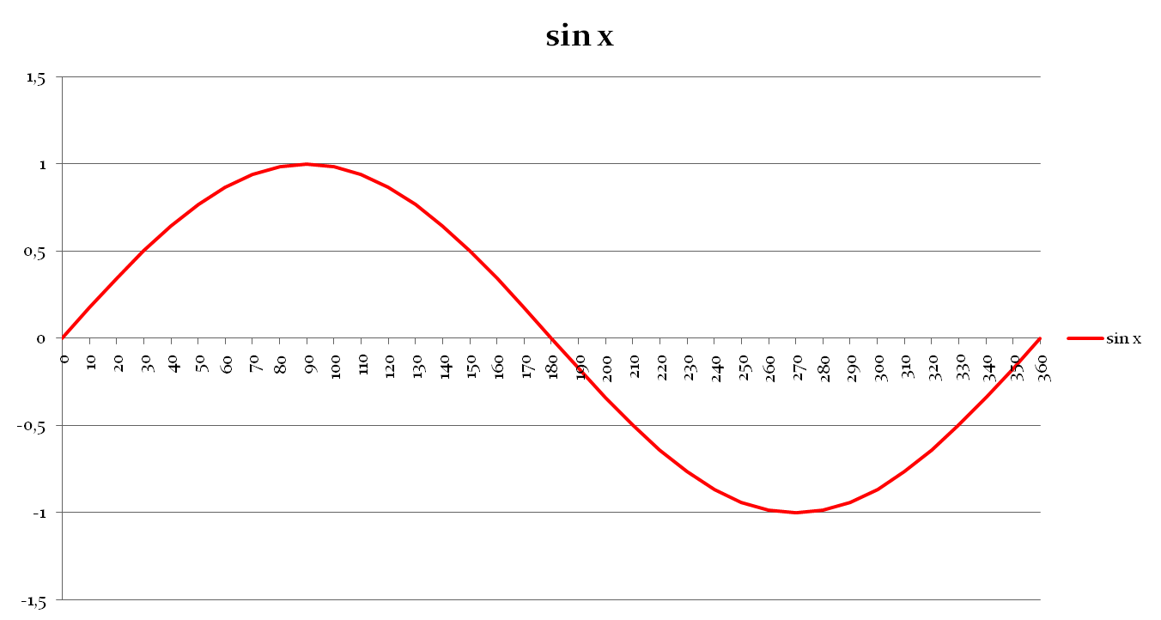
Áno, s tým som už spokojná, toto je sinusoida...

Slide 11
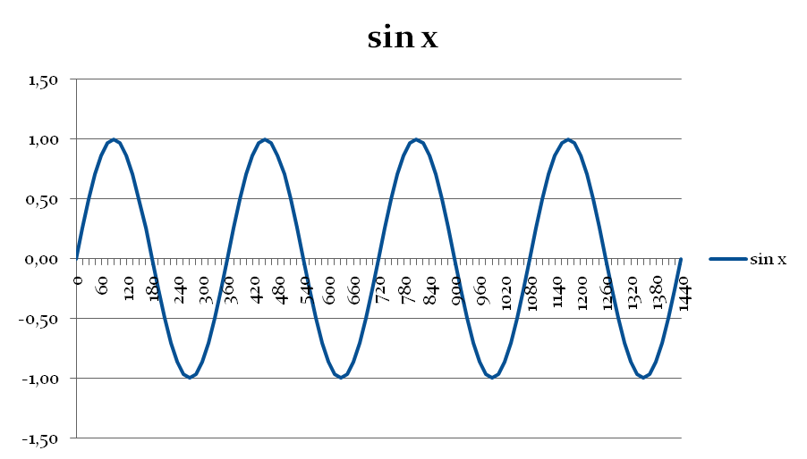
A čo tak tri – štyri sinusoidy?
Zmením hodnoty v stĺpci A , napr. po 30... a vyplním stĺpec ľubovoľne ďaleko (napr. po 1440)

Slide 12
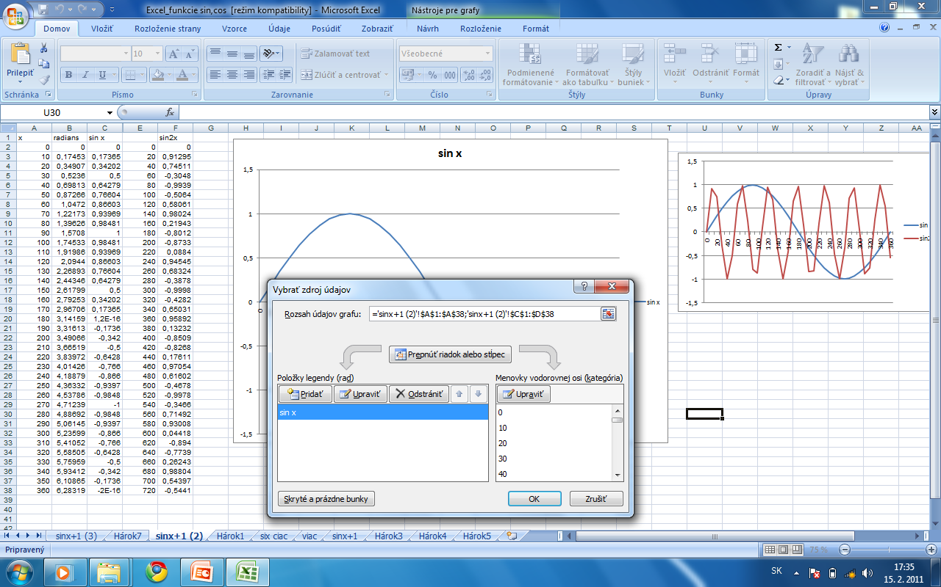
Ale čo sú to za hodnoty na x-osi?
Pri tvorbe tejto prezentácie som natrafila aj na menší problém – na osi x sa mi zobrazovali hodnoty od 1 po n, nie očakávané hodnoty v stupňoch (10, 20, 30 ...)
Tento problém sa odstráni týmito krokmi: PTM, vybehne konntext, z ponuky vyberiem zdrojové údaje, objaví sa zdroj údajov a upravujem menovky vodorovnej osi
HOTOVO!

Slide 13
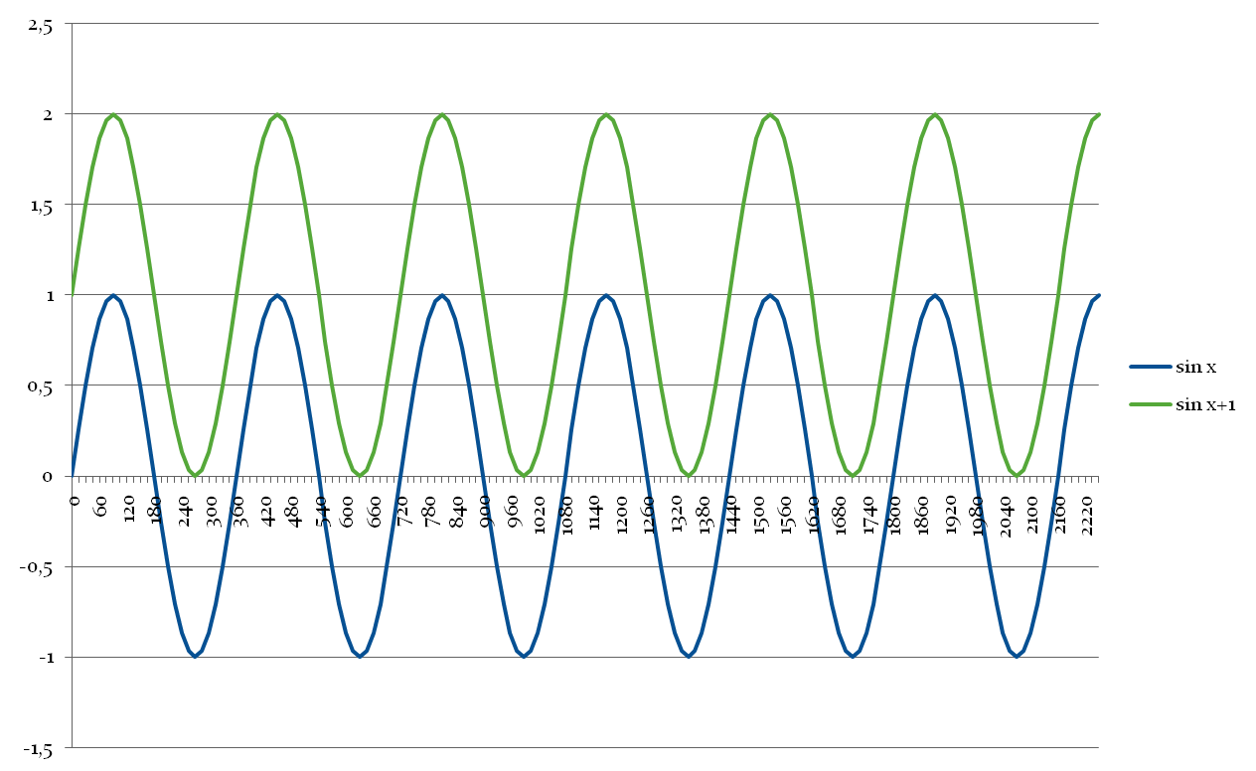

A čo s posunmi, aj to sa dá?

Slide 14
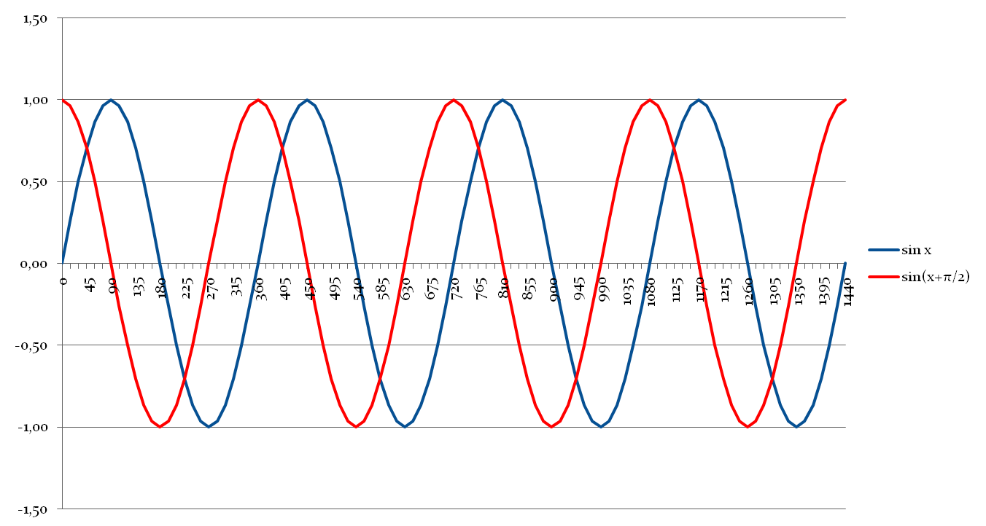
A zmena hodnoty? O +π/2?

Slide 15
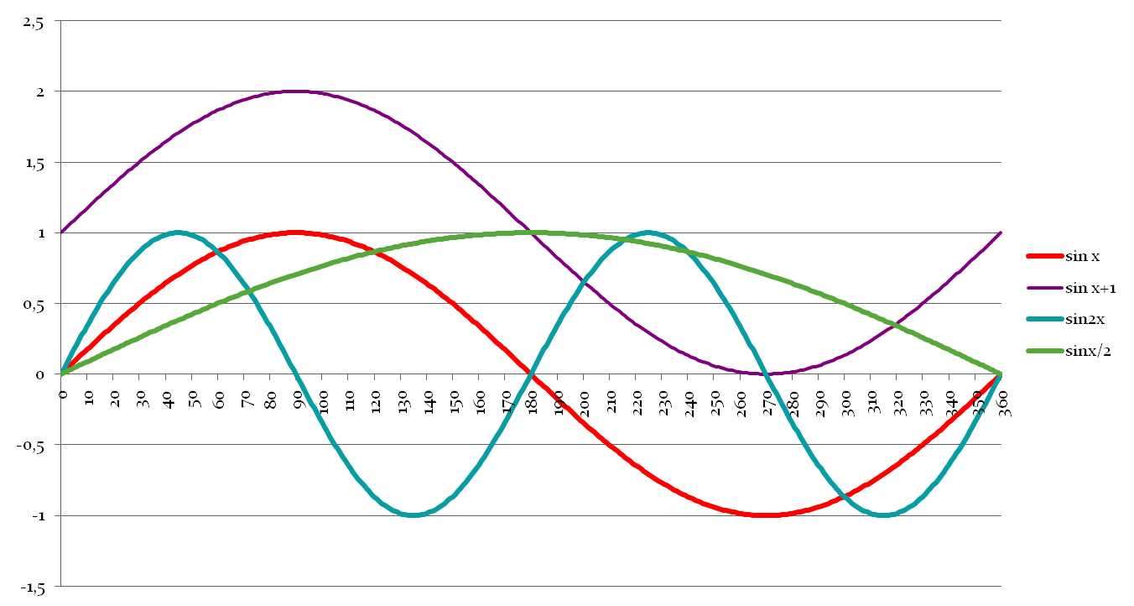
A v jednom grafe...

Slide 16
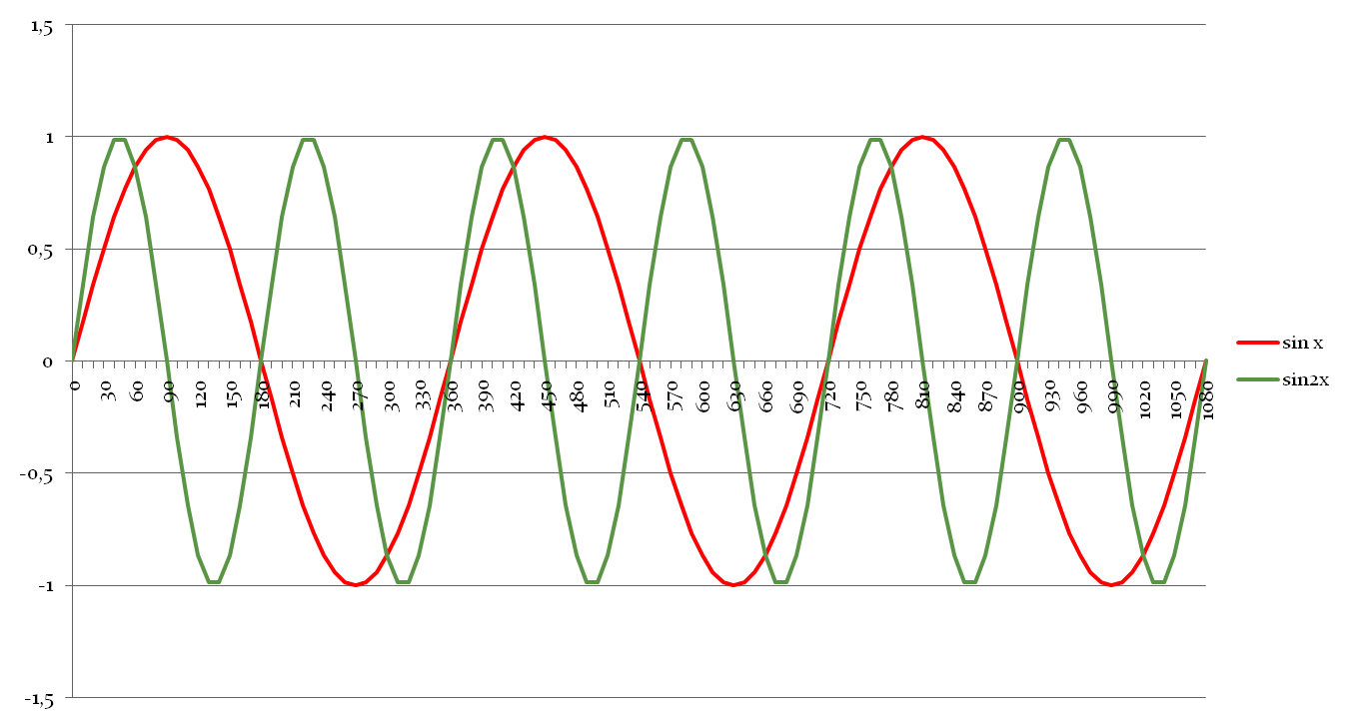

Slide 17
A teraz úlohy mojim žiakom:
Nakreslite graf funkcie cos x na intervale (0,2π)
Nakreslite graf funkcie cos (x-π/4)
Nakreslite v jednom grafe
  cos x
  cos 4x
  cos(x+4)
  cos x/4
A čo ešte tg a cotg? Nezabudnite na hodnoty, kde funkcie nie sú definované...

Slide 18
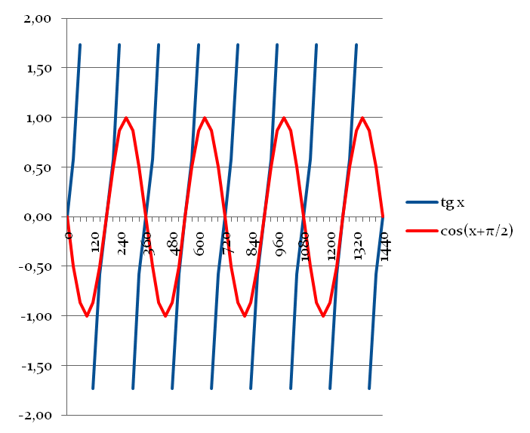
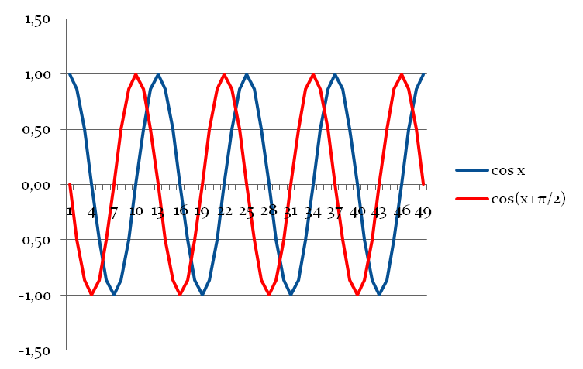
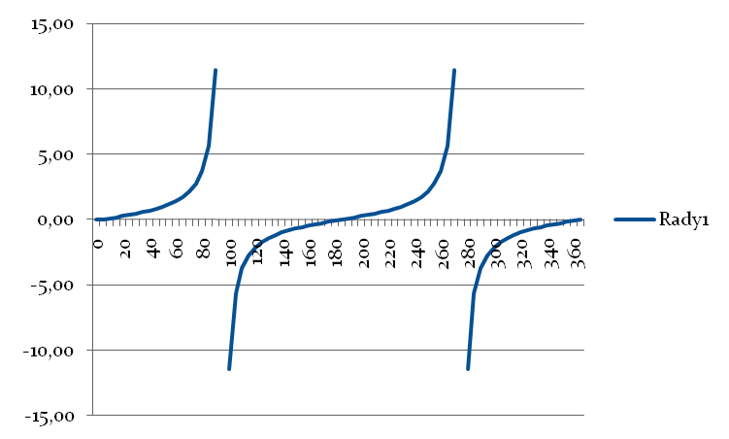
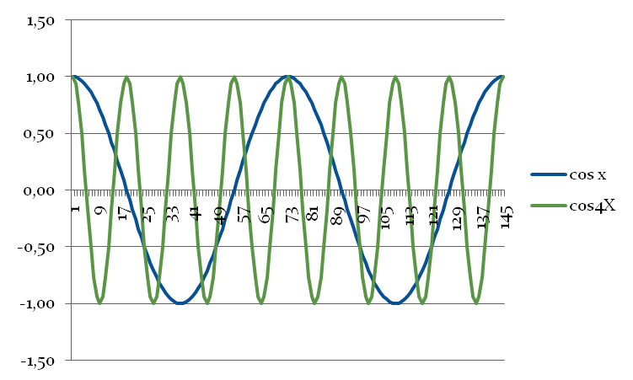
Podobajú sa Vaše grafy na moje?

Slide 19
